Slide 1


ODM PUBLIC SCHOOL
CLASS- II
DATE- 2021
SESSION- 07
SUBJECT : ODIA
TOPIC : ଋ କାର
SUB TOPIC : ବାକ୍ୟ ଗଠନ ଓ ଲିଖନ

Slide 2
ଅଧ୍ୟୟନର ଉଦ୍ଦେଶ୍ୟ
“ଋ” କାର ଯୋଗ ଶବ୍ଦ ଗୁଡିକୁ ବାକ୍ୟରେ ପ୍ରୟୋଗ କରି
ଶିଖିବେ

Slide 3
ଋ କାର ଯୋଗ
କ+ଋ = କୃ
ଖ+ଋ = ଖୃ

Slide 4
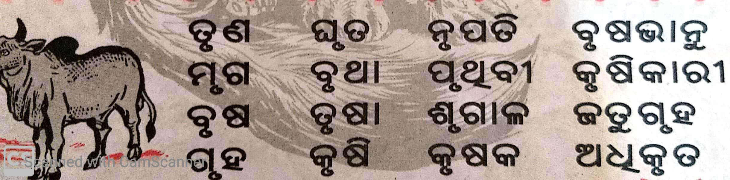

Slide 5
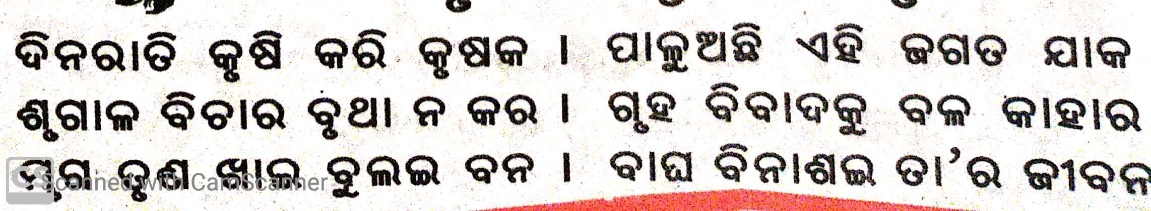

Slide 6
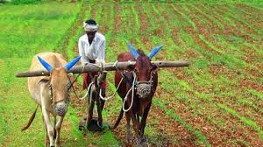
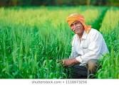

Slide 7
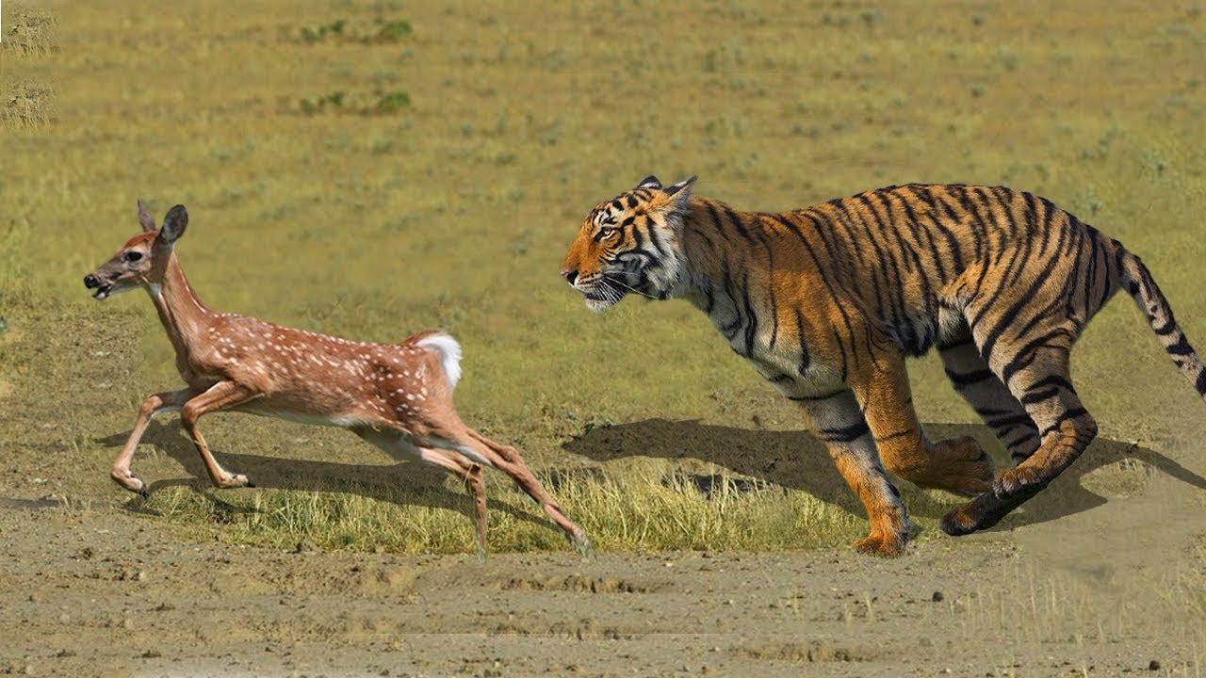

Slide 8

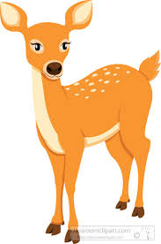
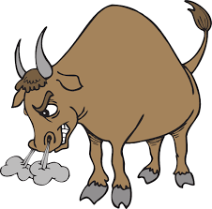


ଋ କାର ଦୁଇ ଅକ୍ଷର ଶବ୍ଦ
ତୃଣ
ମୃଗ
ବୃଷ
ଗୃହ
ତୃଷା

Slide 9


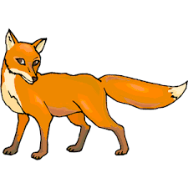
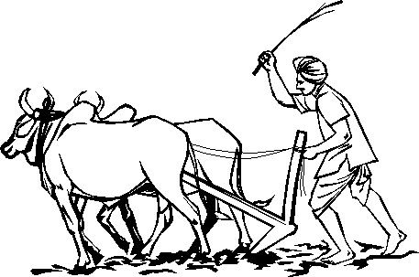
ଋ କାର ତିନି ଅକ୍ଷର ଶବ୍ଦ
ନୃପତି
ପୃଥିବୀ
ଶୃଗାଳ
କୃଷକ

Slide 10
ଋ କାର ଚାରି ଅକ୍ଷର ଶବ୍ଦ
ବୃଷଭାନୁ
କୃଷିକାରୀ
ଜତୁଗୃହ
ଅଧିକୃତ

Slide 11
ଅଧ୍ୟୟନର ଉଦ୍ଦେଶ୍ୟ
“ଉ” କାର ଯୋଗ ଶବ୍ଦ ଗୁଡିକୁ ବାକ୍ୟରେ ପ୍ରୟୋଗ କରି
ଶିଖିବେ

Slide 12
THANKING YOU
ODM EDUCATIONAL GROUP

